Slide 1
Pilhas
Prof. Marcelo de Oliveira Rosa

Slide 2
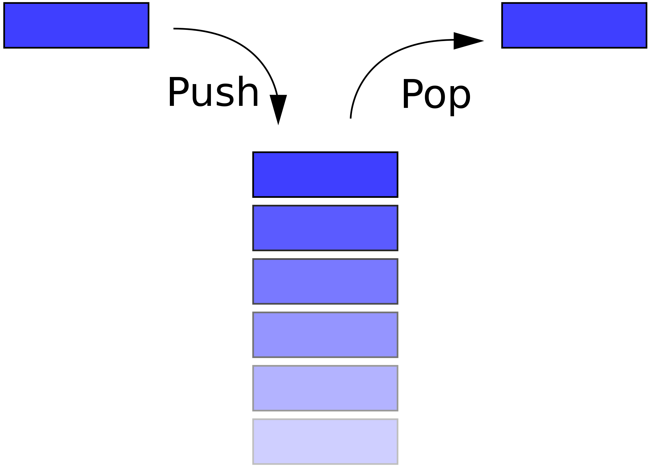
Pilhas
Uma “pilha” de informações
Pilha de pratos
Acesso LIFO
Last in, First out
Último que entra, Primeiro que sai
Operações básicas
Empilhar (push) e desempilhar (pop)
Uso
Compiladores/interpretadores, expressões matemáticas

Slide 3
Pilhas
Implementação
Aqui  baseada em vetores (arrays)
Pode ser implementada com listas encadeadas
Topo precisa ser controlado
Overflow precisa ser monitorado
Pilha cheia!
Exemplo
https://www.cs.usfca.edu/~galles/visualization/StackArray.html

Slide 4
Pilhas
Implementação
void push(int i) {
if (topo >= MAX) {
printf("Pilha cheia.\n");
return;
}
pilha[topo] = i;
topo++;
}
int pop() {
topo--;
if (topo < 0) {
printf("Pilha vazia.\n");
topo = 0;
return NULL;
}
return pilha[topo];
}
// inicialização
#define MAX 10
int pilha[MAX];
int topo = 0;

